Slide 1
기말 프로젝트
과제 점수 30점중 10점 배점
(수업시간 과제 점수 10점, lms 제출 10점, 기말과제 10점)
프로젝트 메인 파일명 : index.html
나머지 파일명은 자유롭게
Css는 별도의 파일로:style.css
사용되는 이미지는 구글검색 작업 또는 본인 이미지
제출일자 : 2023년 6월 17일 토요일까지
제출방법 : lms 기말과제
압축파일명 : web_본인이름_기말과제.zip

Slide 2
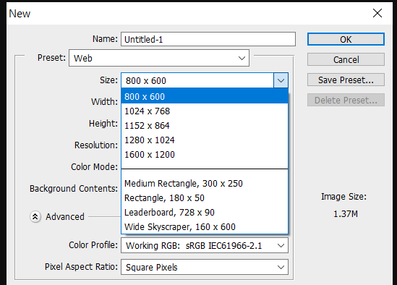
프로젝트 주제는 쇼핑몰, 검색사이트, 또는 개인 홈페이지, 교육사이트 중 선택 홈페이지 사이즈는 하단 이미지 확인 후 정해서 작업 반응형 웹으로 작업

Slide 3
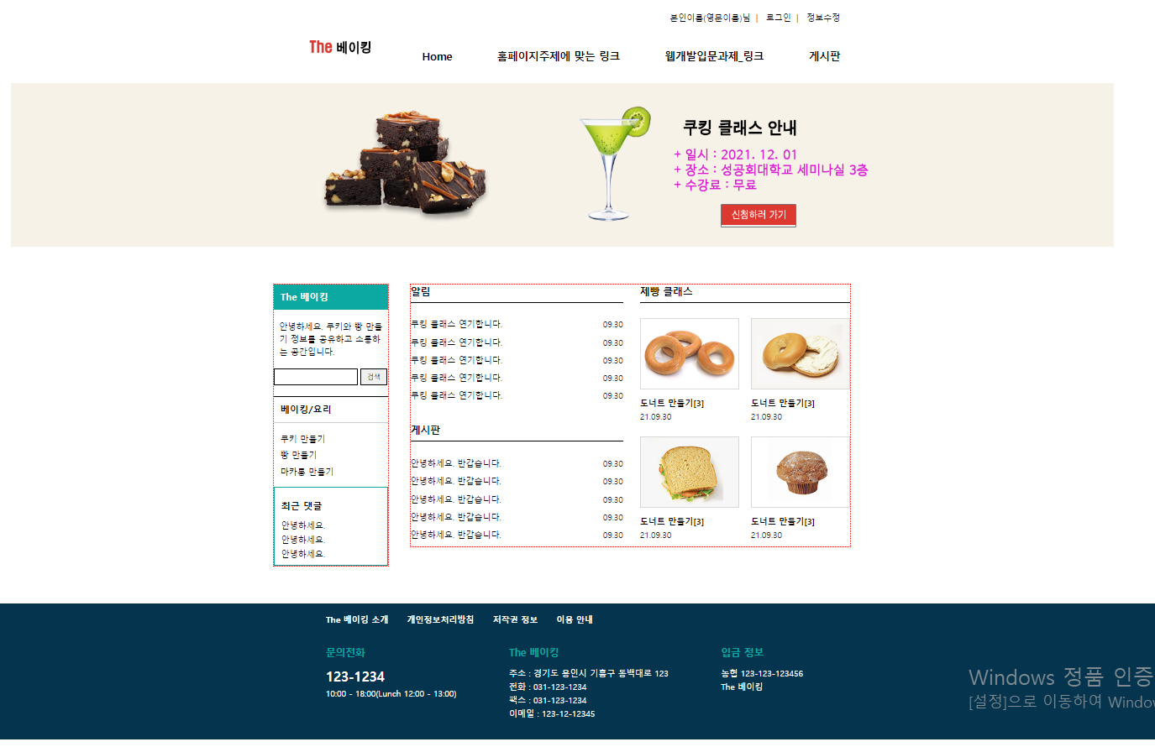
Index.html

Slide 4
상단헤더
메인이미지
메인섹션
사이드바
하단 푸터

Slide 5
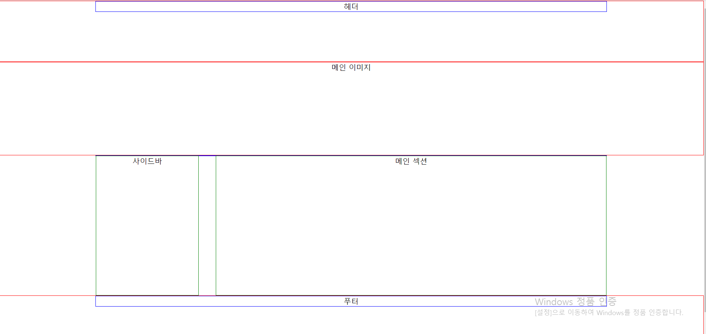
Index_layout.html

Slide 6
Header.html
하이퍼링크의 모든 창은 새창으로, home만 예외
이미지 또는 문구로 가능
클릭하면 로그인 창 나오게, input 태그(css - 보기좋은 형태)
클릭하면 index.html
교재337페이지 참고
네비게이션바 형태로 (css 적용 보기좋은 형태로)
Lms 로 제출한 과제 모두 링크, grid나 Flexbox 활용
클릭하면 본인이 벤치마킹한 홈페이지 나오게

Slide 7
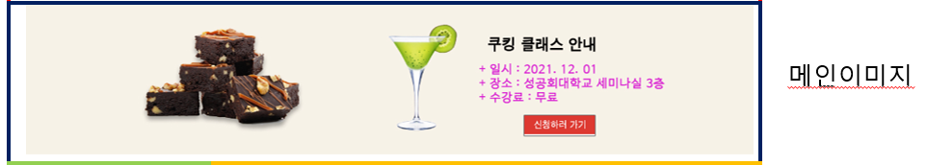
Main.html
클릭하면 새창으로 홈페이지
내용에 맞는 주문서 화면 나오게 작업

Slide 8
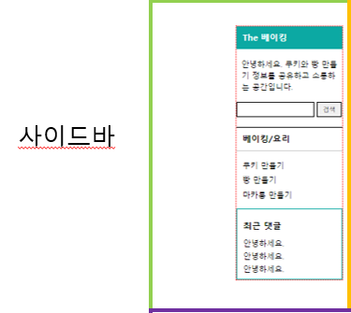
Sidebar.html
홈페이지 주제에 맞는 내용
사이드바 배치는 왼쪽 또는 오른쪽
사이즈는 본인이 원하는 사이즈 비율로
검색창으로 input 태그, button

Slide 9
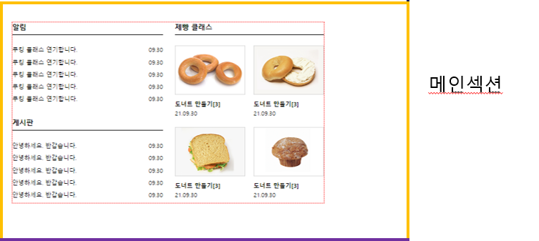
Mainsection.html
이부분의 주제는 본인 프로젝트
내용에 맞게 자유롭게 작업
홈페이지 내용에 맞는
이미지 와 내용배치
Display, grid 등
활용, 교재 11장
참고하여 트랜지션과
애니메이션 적용

Slide 10

Footer.html
개인적으로 작업

